Slide 1
Analitička metoda hijerarhijskog odlučivanja u planiranju distribucijskih mreža
Marko Išlić
Mentor: prof.dr.sc. Davor Škrlec

Slide 2
Sadržaj izlaganja
AHP – općenito
Prijelaz na naponsku razinu 20 kV
Primjer primjene AHP studije na stvarnom modelu

Slide 3
AHP
Kako objektivno usprediti više objekata s mogućnošću uvažavanja različitih važnosti kriterija odabira ???
Analitička metoda hijerarhijskog odlučivanja

Slide 4
AHP – Kupnja televizora (1)
U ponudi su 3 televizora: A, B i C
Naravno imaju različite karakteristike
Kao glavne razlike su određene: Cijena
Tehničke karakteristike
Izgled

Slide 5
AHP – Kupnja televizora (2)
 | Cijena | Tehničke karakteristike | Izgled | Geometrijska sredina | Prioritet
Cijena | 1 | 5 | 7 | 3,271 | 0,731
Tehničke karakteristike | $$1/5$$ | 1 | 3 | 0,843 | 0,188
Izgled | $$1/7$$ | $$1/3$$ | 1 | 0,362 | 0,081
Izgled | A | B | C | Geometrijska sredina | Prioritet
A | 1 | 3 | $$1/3$$ | 1,000 | 0,258
B | $$1/3$$ | 1 | $$1/5$$ | 0,405 | 0,105
C | 3 | 5 | 1 | 2,466 | 0,637

Slide 6
AHP – Kupnja televizora (3)
$$\left[\begin{matrix}0,188 & 0,096 & 0,258 \\ 0,081 & 0,596 & 0,105 \\ 0,731 & 0,309 & 0,637\end{matrix}\right]×\left[\begin{matrix}0,731 \\ 0,188 \\ 0,081\end{matrix}\right]=\left[\begin{matrix}0,176 \\ 0,180 \\ 0,644\end{matrix}\right]$$
Alternative | Prioritet
A | 0,176
B | 0,180
C | 0,644

Slide 7
AHP i prijelaz na 20 kV
Tema ovog rada je primjena AHP metode pri odlučivanju kojim pogonima uvesti 20 kV srednjenaponsku mrežu

Slide 8
Prijelaz na 20 kV – Zašto?
Strateški cilj Hrvatske Elektroprivrede
Prednosti novog tronaponskog sustava (110-20-0,4 kV) se očituju kroz:
smanjenje gubitaka električne energije i snage
smanjenje zauzetosti prostora lokacijama postrojenja i trasama vodova
smanjenje troškova u održavanju postrojenja i vodova

Slide 9
Primjer primjene AHP studije na stvarnom modelu (1)
Otočac
Udbina
Senj
Gospić

Slide 10
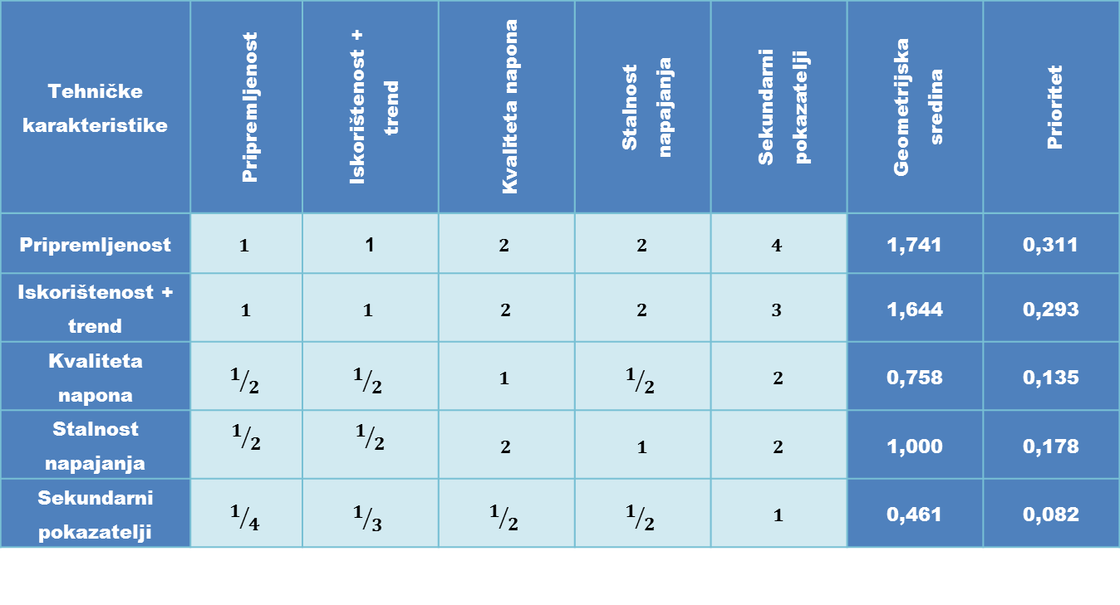
Primjer primjene AHP studije na stvarnom modelu (2)
Tehničke karakteristike | Pripremljenost | Iskorištenost + trend | Kvaliteta napona | Stalnost napajanja | Sekundarni pokazatelji | Geometrijska sredina | Prioritet
Pripremljenost | $$1$$ | 1 | $$2$$ | 2 | $$4$$ | 1,741 | 0,311
Iskorištenost + trend | 1 | $$1$$ | 2 | 2 | $$3$$ | 1,644 | 0,293
Kvaliteta napona | $$1/2$$ | $$1/2$$ | $$1$$ | $$1/2$$ | 2 | 0,758 | 0,135
Stalnost napajanja | $$1/2$$ | $$1/2$$ | 2 | 1 | 2 | 1,000 | 0,178
Sekundarni pokazatelji | $$1/4$$ | $$1/3$$ | $$1/2$$ | $$1/2$$ | 1 | 0,461 | 0,082

Slide 11
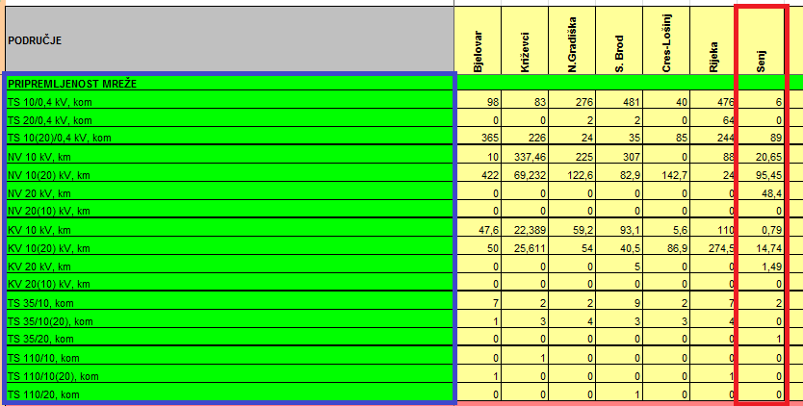
Primjer primjene AHP studije na stvarnom modelu (3)

Slide 12
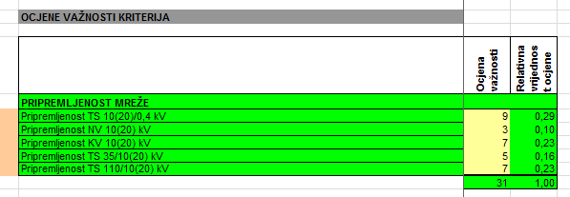
Primjer primjene AHP studije na stvarnom modelu (4)

Slide 13
Primjer primjene AHP studije na stvarnom modelu (5)
Prema vrijednostima pokazatelja svaki pogon dobija ocjene utvrđene normama Hrvatske Elektroprivrede
Te ocjene se ponderiraju u skladu s matricom prioriteta i nastaje konačna ocjena pogona:
$$=\sum_{i=1}^{5}{ocjena pokazatelja\left(i\right)∗vektor prioriteta(i)}$$

Slide 14
Primjer primjene AHP studije na stvarnom modelu (6)
Tada se pristupa tzv. cost benefit analizi – računamo omjer koristi i troškova
$$=\frac{1000∗ocjena pogona}{troškovi ulaganja}$$
Pogoni s boljim (većim) omjerom koristi i troškova su prioritetniji od onih s manjim tim omjerom

Slide 15
Hvala na pozornosti

